Slide 1




CHÀO MỪNG QUÝ THẦY CÔ VỀ DỰ GIỜ!
Lớp 5B
Giáo viên : Trần Thị Vân

Slide 2



Slide 3
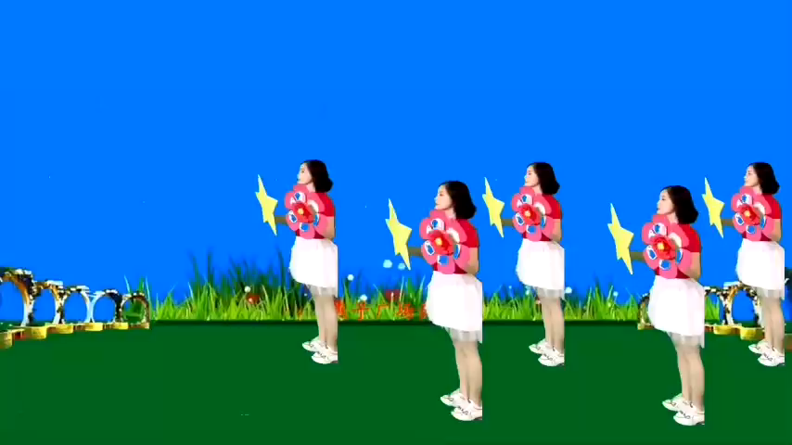
TRÒ CHƠI
TRUYỀN BÓNG

Slide 4
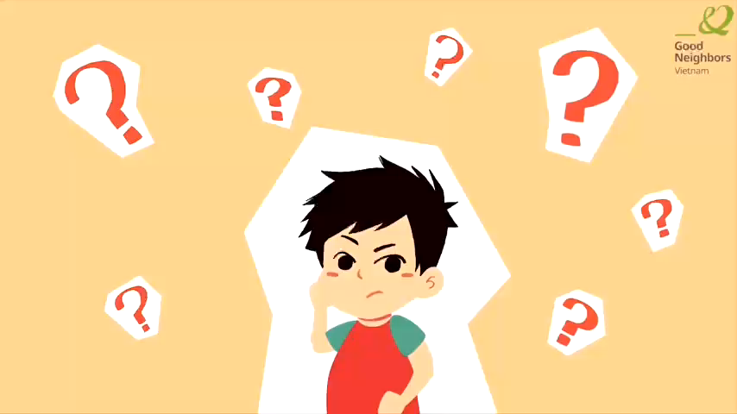
TRÒ CHƠI
TRUYỀN BÓNG

Slide 5
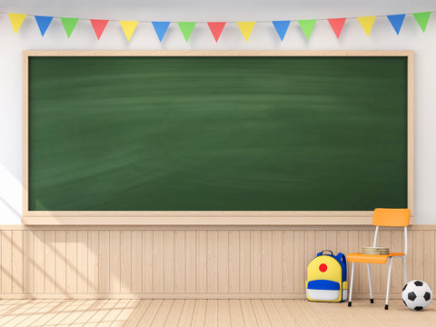
Theo em, vì sao nói: trẻ em hôm nay, thế giới ngày mai?

Slide 6

Trao đổi:
:Nói và nghe
QUYỀN CỦA TRẺ EM
QUYỀN CỦA TRẺ EM

Slide 7



Hoạt động 1:
Tìm hiểu thông tin về một số quyền được
quy định trong Luật Trẻ em

Slide 8

Đọc thông tin dưới đây về quyền của trẻ em
Một số quyền của trẻ em được quy định trong Luật Trẻ em:
– Quyền được chăm sóc sức khỏe
– Quyền được giáo dục, học tập và phát triển năng khiếu
– Quyền vui chơi, giải trí
– Quyền bí mật đời sống riêng tư
– Quyền được sống chung với cha, mẹ
– Quyền được bày tỏ ý kiến và hội họp

Slide 9



Thảo luận nhóm 2
Trả lời
câu hỏi:
Mỗi quyền ở bài 1 được hiểu như thế nào?

Slide 10
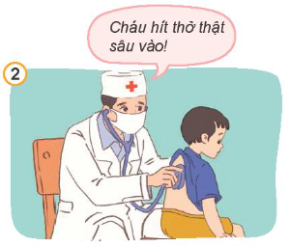


Slide 11
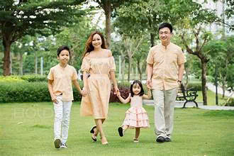

Slide 12
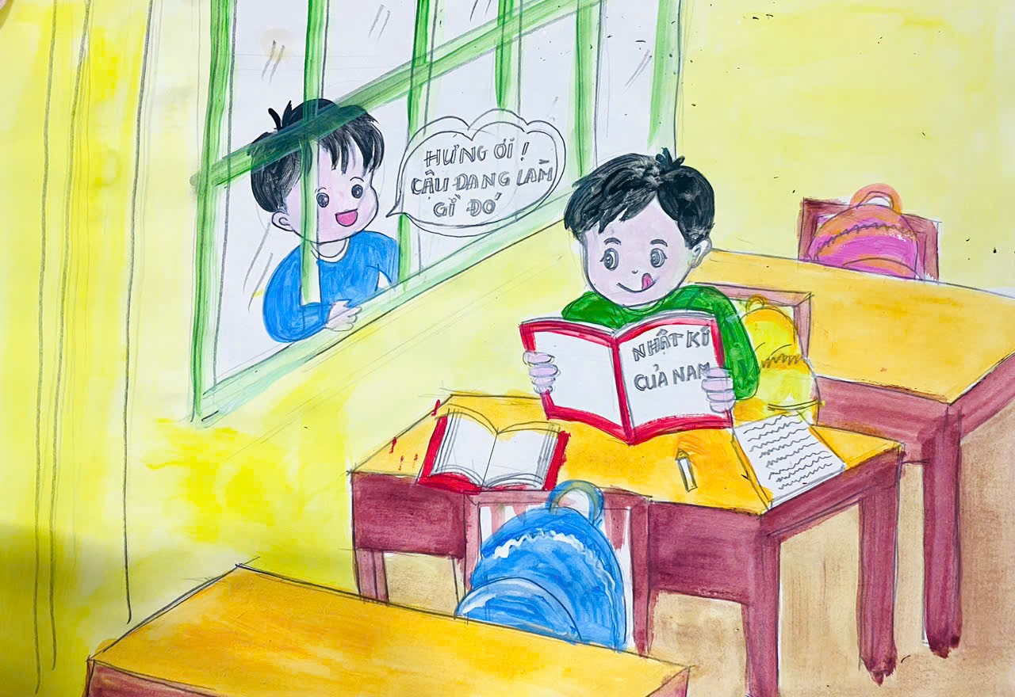

Slide 13
Theo em, trẻ em còn có những quyền nào khác?

Slide 14
Hoạt động 2:
Trao đổi về nội dung quyền trẻ em hoặc mong muốn cha mẹ (hoặc người lớn) giúp em thực hiện
nguyện vọng.

Slide 15
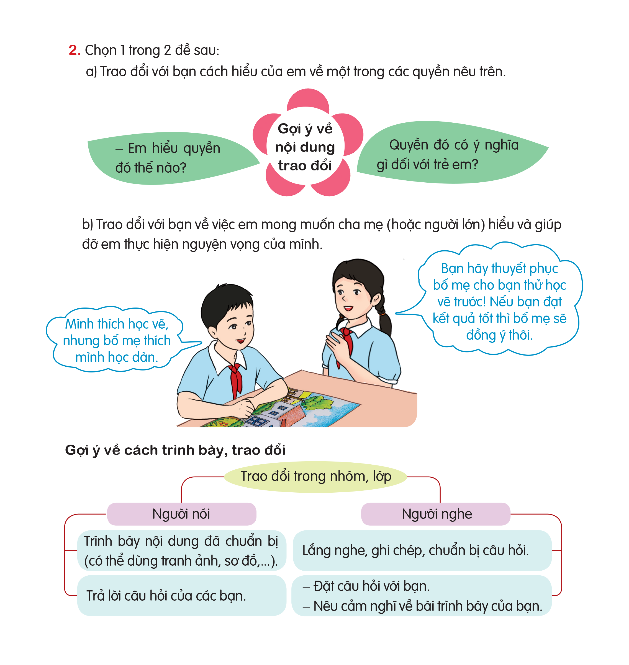
Chọn 1 trong 2 đề sau:
Trao đổi với bạn cách hiểu của em về một trong các quyền nêu trên

Slide 16
Chọn 1 trong 2 đề sau:
b. Trao đổi với bạn bè về việc em mong muốn cha mẹ (hoặc người lớn) hiểu và giúp đỡ em thực hiện nguyện vọng của mình

Slide 17


Slide 18

TRAO ĐỔI Trong nhóm

Slide 19
Gợi ý phiếu học tập
Đề a:
- Giới thiệu quyền mà em muốn nói là gì?
- Em hiểu quyền đó thế nào?
- Quyền đó có ý nghĩa gì đối với trẻ em?
Đề b:
- Giới thiệu nguyện vọng mà em mong muốn là gì?
- Em đã trình bày nguyện vọng đó với ai?
- Trình bày như thế nào, làm sao để thuyết phục được mọi người?

Slide 20
TRAO ĐỔI TRƯỚC LỚP

Slide 21


Slide 22
VẬN DỤNG
Về nhà tìm hiểu thêm về các quyền, bổn phận của trẻ em được quy định trong Luật Trẻ em; trao đổi với người thân về những điều mình tìm hiểu được; làm một số công việc vừa sức để thực hiện bổn phận của trẻ em.

Slide 23


Slide 24


